Slide 1
Сочинение-описание
по картине А. Пластова
«Летом».

Slide 2
Смотри, как роща зеленеет,
Палящим солнцем облита,
А в ней какою негой веет
От каждой ветки и листа!
Войдём и сядем над корнями
Дерев, поимых родником, -
Там, где обвеянный их мглами,
Он шепчет в сумраке немом.
Над нами бредят их вершины,
В полдневный зной погружены,
И лишь порою крик орлиный
До нас доходит в вышины…
Ф.И. Тютчев

Slide 3
Пейзаж – жанр изобразительного
искусства, в котором предметом
изображения является природа.
Описание – изображение какого-либо предмета, явления действительности путём перечисления и раскрытия его основных признаков.

Slide 4
Композиция описания:
1. Общее представление о предмете.
2. Отдельные признаки предмета.
3. Авторская оценка, вывод, заключение.

Slide 5
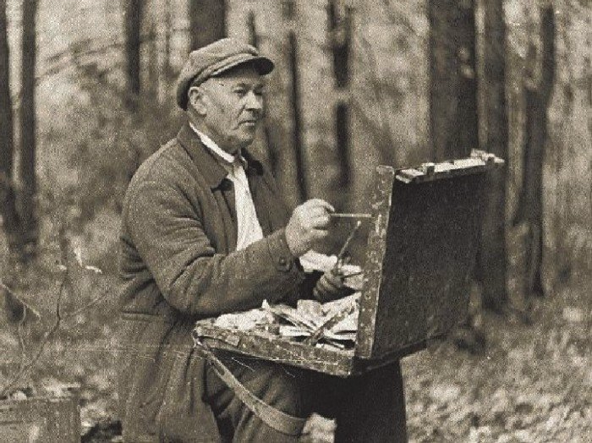
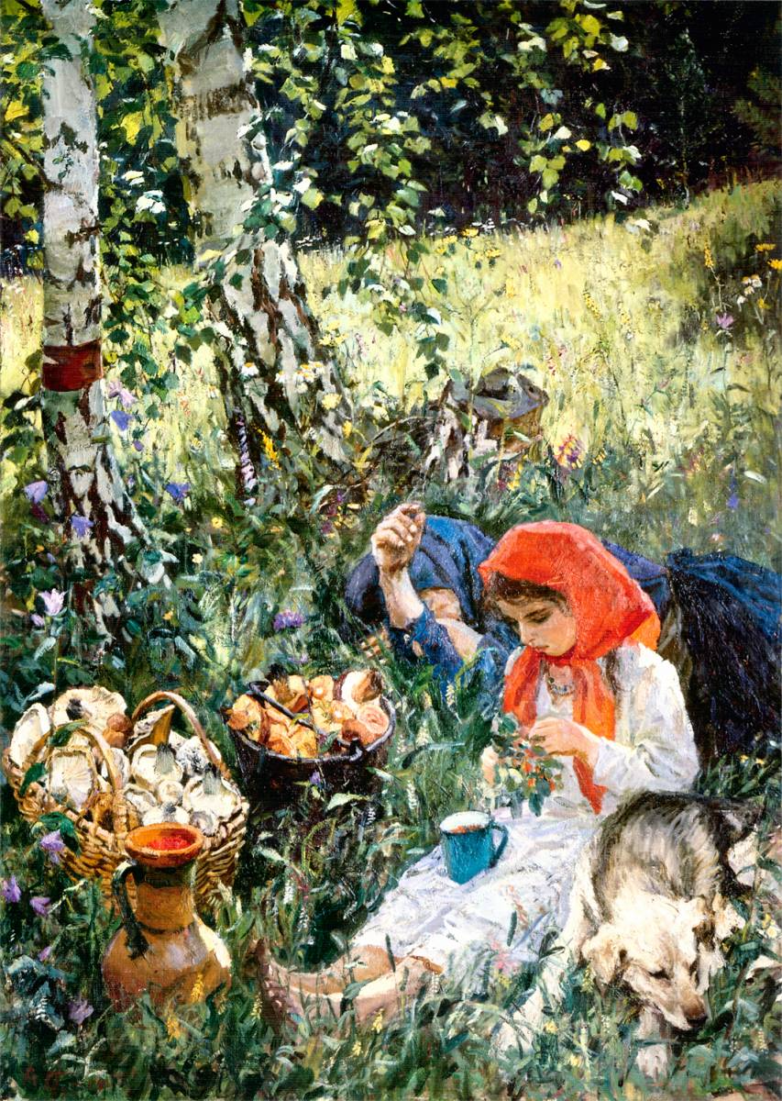
Аркадий Александрович
Пластов

Slide 6
Изобразительные средства
Сравнение – изображение одного предмета путём сравнения с другим.
- сверкают, подобно дорогим изумрудам;
- лёгкие листья берёз, словно волна ослепительных брызг.

Slide 7
Изобразительные средства
Сравнение – художественное определение предмета или явления, помогающее живо представить себе предмет. Почувствовать отношение автора к нему.
- ослепительный луч солнца;
- яркие краски лета;
- свежая, яркая, чистая зелень.

Slide 8
Изобразительные средства
Сравнение – приписывание свойств и признаков одушевлённых предметов неодушевлённым. Часто олицетворение применяется при изображении природы.
- солнечные зайчики играют в траве.

Slide 9
План
I. Вступление.
Тема и основная мысль картины А. Пластова.
II. Основная часть. Описание картины А. А. Пластова «Летом».
1. Внешний вид, выражение лиц, позы героев картины.
2. Пейзаж.
3. Настроение, вызванное картиной.
III. Заключение.
Мастерство художника.

Slide 10
Тема и основная мысль, как правило, обозначены художником в названии картины.
Тема - это предмет изображения.
Красота летней природы.
Основная мысль – это авторский замысел, который художник раскрывает изобразительными средствами, в зависимости от своего личного подхода к теме.
Желание автора показать богатство и щедрость родной земли.

Slide 12
Подберите определения, характеризующие данные предметы.
Лес
еловый, красивый, зеленый
Поляна
желто-зеленая, цветущая, земляничная, благоухающая
Воздух
свежий, легко дышать
Солнце
ослепительное, золотистое
Берёзы
стройные, белоствольные, гибкие, создают тень
Девочка
уставшая, задумчивая, в красном платке и белом платье

Slide 13
Вставьте пропущенные слова.
Летний ____________ день. Лесная __________. Солнце светит на полянку. От солнца трава ___________. Растут две __________, луг осыпан цветами, цветут голубенькие ____________, белые ___________.
__________ – ярко-зеленая, расцвечена желтыми
_____________; лиловыми колокольчиками.
солнечный
полянка
желтая
березы
колокольчики
ромашки
Трава
цветами

Slide 14
Выпишите сначала словосочетания, характеризующие женщину, а затем те, которые относятся к девочке.
женщина
девочка
Мозолистые руки
В красном платке
Рядом с собакой
В синем платке и платье
Коса из-под косынки
Она задремала
С босыми ногами
Много трудится
Обирает ягодки
Прикрылась рукой

Slide 15
Спишите, обозначьте грамматическую основу предложений.
1. Яркая, солнечная опушка леса, здесь отдыхают девочка и женщина.
2. Девочка сидит на траве, вытянув босые ноги, неторопливо обрывает с ветки спелые, сочные ягоды малины и бросает их в кружку.
3. Ослепительное солнце озаряет всю поляну т окрашивает ее в желтоватый цвет.

Slide 16
Лето – прекрасная пора, которая дарит нам не только хорошую солнечную погоду, а и целые корзины ягод, фруктов, грибов! О лете написано много стихотворений, созданы картины. Одна из них – картина А. А. Пластова «Летом». На ней изображён знойный летний полдень. Под густыми ветвями белоствольной берёзки расположились грибники, рядом с ними – собака. На переднем плане картины мы видим девочку в белом платьице и красном платочке. Она сидит на траве, неторопливо обирает с веточки спелые ягоды и складывает их в кружку. Красный платок девочки притягивает взгляд, и мы внимательно вглядываемся в её лицо. Глаза девочки опущены, на смуглых щеках играет румянец. Из-под платочка виднеются тёмные волосы, одна прядь выбилась и упала на грудь.
Рядом с девочкой улеглась собака. Глаза у неё прикрыты, уши опущены, видимо, она тоже устала бегать по лесу.
Позади девочки лежит женщина в синем платье и синем платке. Она, очевидно, очень устала и уснула на свежем воздухе. Одну руку она положила под голову, а другой прикрыла голову от палящего солнца. Притягивает взгляд рука женщины, поднятая вверх. Художник очень ярко нарисовал её. Рука загорелая, сильная, натруженная. Сразу видно, что женщине приходится много работать.
В густой траве стоят корзина и ведро с грибами. В корзине лежат большие грузди, а в ведре – боровики с красно-коричневыми шляпками на крепких ножках. Здесь же стоит глиняный кувшин, полный спелой малины. Яркие сочные ягоды так и просятся в рот, очень хочется ощутить на губах сладкий малиновый сок, вдохнуть запах целебной лесной ягоды. Женщина с девочкой расположились под большой берёзой на тихой красивой поляне, окружённой белоствольными берёзами. Среди сочной изумрудной травы пестреют голубые колокольчики, ромашки, какие-то жёлтые цветы. Ослепительные лучи солнца сверкают на листьях берёз и окрашивают их в золотистый цвет.
Мне очень нравится эта картина. Художнику удалось передать неповторимую прелесть летнего дня. Яркие краски радуют глаз, поднимают настроение, будят воспоминания о летних днях. Хочется долго смотреть на картину и вдруг очутиться на этой солнечной полянке, полюбоваться красотой природы, насобирать много ягод и грибов, вдохнуть их аромат и полежать в мягкой душистой траве.

